Slide 1




Bank Analyzer
Менеджер банковских операций
Разработчик на Spring Framework

Slide 2


Меня хорошо видно
& слышно?

Slide 3

Защита проекта
Тема: Менеджер банковских операций
Система анализа личных финансов на Spring Boot. Веб-приложение для учёта и анализа банковских операций. Помогает контролировать доходы, расходы и баланс.
Семенов Василий
Разработчик ERP систем.

Slide 4

Цель и задачи проекта
Цель проекта: Создать инструмент для ведения личных финансов с автоматизацией и визуализацией (MVP).
1. | Реализовать MVP для возможности расширения функционала
2. | Обеспечить учёт транзакций с категориями и фильтрацией
3. | Интегрироваться с ЦБ РФ для актуальных курсов валют
4. | Построить дашборды с аналитикой
5. | Реализовать регистрацию и аутентификацию

Slide 5


Технологический стек - Backend
Использована экосистема Spring как отраслевой стандарт для создания надёжных, безопасных и легко расширяемых приложений, что гарантирует производительность, поддержку сообщества и простую интеграцию с любыми сервисами.
Backend:
1. | Spring Boot 3.4.7
2. | Spring Web, Security, Data JPA
3. | Spring Integration, Validation
4. | JWT, MapStruct, Lombok

Slide 6




Данные и Миграция
Обеспечен контроль над данными: от быстрой разработки до стабильного продакшена на PostgreSQL, с гарантией идентичности схем через Liquibase, и тестирование через Тест-контейнеры PostgreSQL для поддержания единства технологий.
Backend:
1. | PostgreSQL
2. | Liquibase
3. | JPA + Hibernate
4. | TestСontainers

Slide 7






Frontend, API и Инструменты
Frontend:
Frontend как "тонкий клиент" на Thymeleaf:
- Быстрая разработка
- Единая кодовая база
API + Swagger для готовности к интеграциям
Maven + Checkstyle элементы развертывания и поддержки качество кода
1. | Thymeleaf
2. | HTML5, CSS3, Bootstrap 5
API & Документация:
1. | REST API
2. | Swagger UI
Инструменты & Качество:
1. | Maven, Checkstyle
2. | Git + Actions
3. | Docker

Slide 8




Архитектура
Controller
DTO + MapStruct
Service
Repository
Integration
Монолит — как оптимальный выбор для MVP.
Архитектура обусловлена:
Четким разделение ответственности между слоями;
Легкостью тестирования каждого компонента;
Простотой разработки и развёртывания;
Готовности к декомпозиции при росте нагрузки.

Slide 9
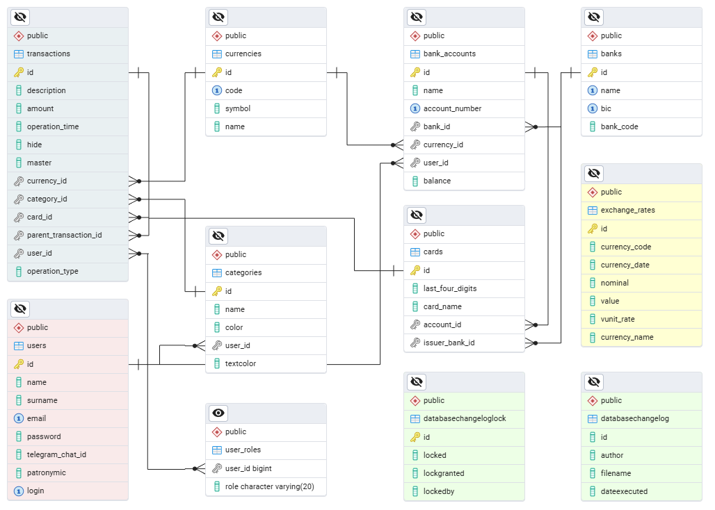
Структура Базы данных

Slide 10
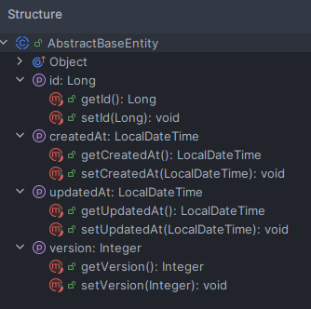
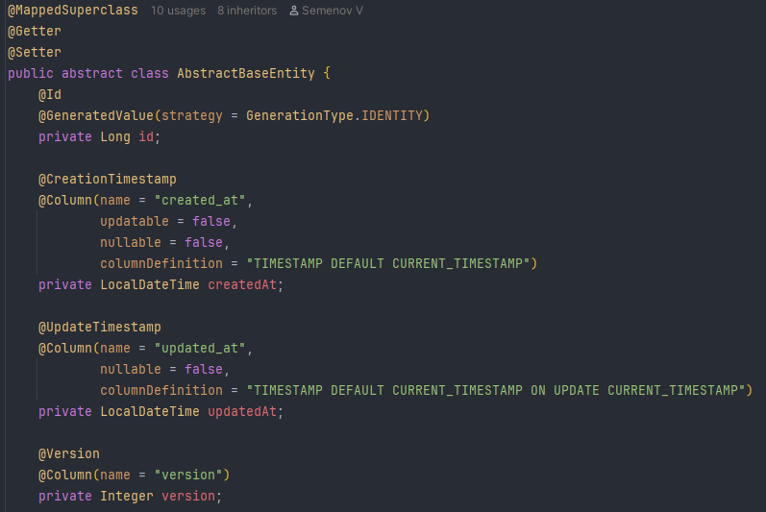
Базовая сущность
Notes:
⏱️ Временные метки (Auditing):
CreationTimestamp - момент создания (неизменяем)
UpdateTimestamp - момент изменения (автообновление)
Прямо в БД - DEFAULT CURRENT_TIMESTAMP
🔒 Параллельный доступ:
@Version - оптимистичная блокировка
Защита от lost updates в конкурентных сценариях
Исключение OptimisticLockException при конфликте
🎯 Продвинутая идентичность:
Обработка Hibernate прокси в equals()
Безопасное сравнение лениво загруженных сущностей
hashCode() на основе класса - стабильность в HashSet/HashMap
| Это не просто базовый класс — это инфраструктура для работы с persistence-контекстом на промышленном уровне
Мы решили сложные проблемы:
Конкурентный доступ через оптимистичную блокировку
Ленивая загрузка в коллекциях через обработку прокси
Автоматический аудит изменений на уровне БД
Преимущества подхода с columnDefinition:
✅ Единый источник истины - время из БД
✅ Автоматическое обновление - не нужно ручного управления
✅ Производительность - меньше Java-кода
✅ Согласованность - все обновления через БД

Slide 11
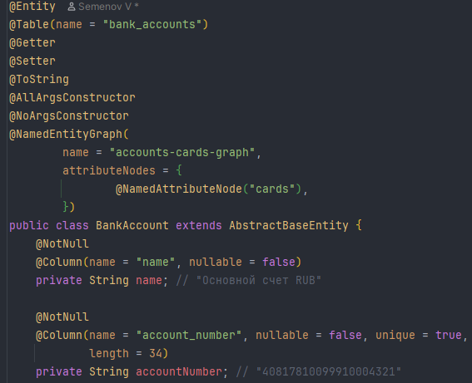
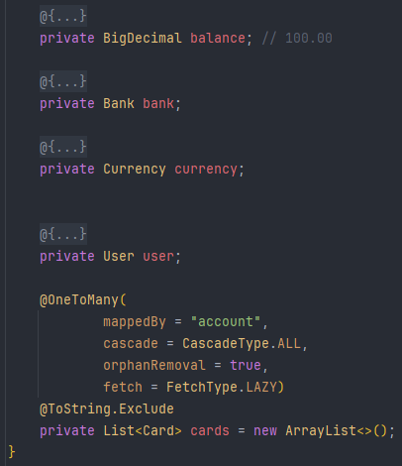
Сущность BankAccount
Notes:
Структурные решения:
Наследование от AbstractBaseEntity - единый ID и timestamp
Нормализация - отдельные сущности Bank, Currency, User
Каскадные операции - удаление/сохранение карт вместе со счётом
⚡ Оптимизации производительности:
FetchType.LAZY везде кроме NamedEntityGraph
NamedEntityGraph для контролируемой жадной загрузки
orphanRemoval = true - автоматическое удаление карт
🔒 Гарантии целостности:
@NotNull - обязательные поля на уровне БД
unique = true - уникальность номера счёта
precision = 19, scale = 2 - точность для денежных операций
Архитектурные паттерны - наследование, нормализация
Производительность - осознанное использование LAZY + NamedEntityGraph
Целостность данных - ограничения на уровне БД, а не только приложения
Практический опыт - понимание проблем N+1 запросов

Slide 12
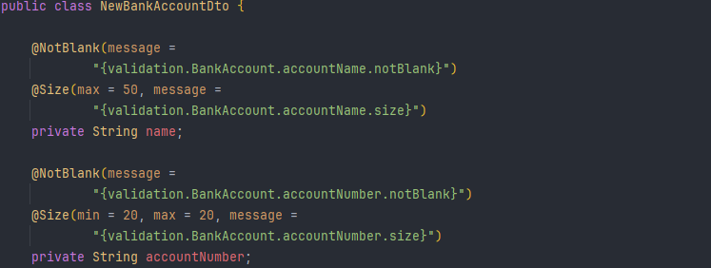
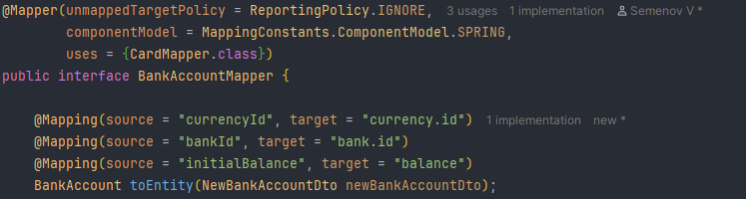
DTO + Mappers

Slide 13
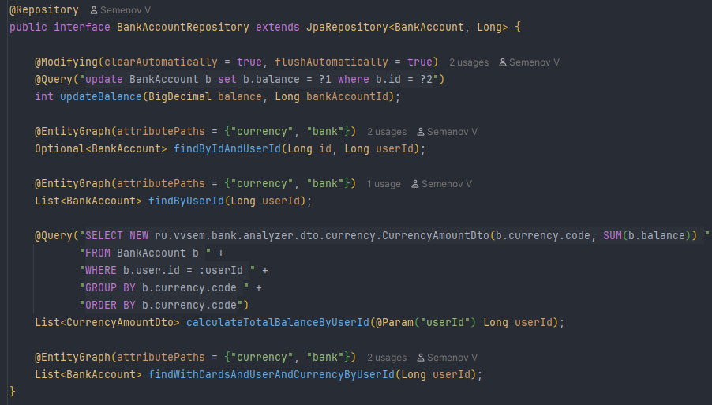
JPA репозитории
Notes:
🚀 Ключевые техники:
• Bulk Update операции
Прямое выполнение в БД, минуя persistence context
Высокая производительность для массовых изменений
• EntityGraph для N+1 проблем
Контролируемая жадная загрузка связей
Оптимальные JOIN запросы вместо множественных SELECT
• DTO Projections в JPQL
Выборка только нужных данных (currency code, SUM)
Меньший объем передаваемых данных
Группировка и агрегация на стороне БД
Что подчеркиваем:
Производительность - bulk операции, DTO проекции
Решение классических проблем - N+1 запросов через EntityGraph
Типобезопасность - всё компилируется, нет SQL в строках
Гибкость - от простых derived queries до сложных JPQL

Slide 14
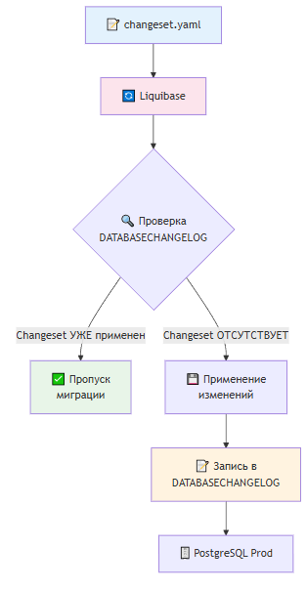
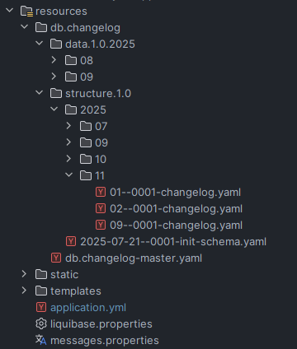
Liquibase + PostgreSQL + JPA
Миграция данных
Миграция структуры
Notes:
Liquibase — это Git для вашей базы данных. Мы управляем миграциями схемы так же строго, как и исходным кодом
Результат: полный контроль над эволюцией данных, предсказуемость развертываний и гарантия идентичности схем на всех окружениях
Профессиональный подход - не ручные SQL скрипты, а система
Безопасность - JPA validate защищает от рассинхронизации
Гибкость - контексты для разных сред, откаты изменений
Готовность к CI/CD - автоматическое применение в пайплайнах

Slide 15
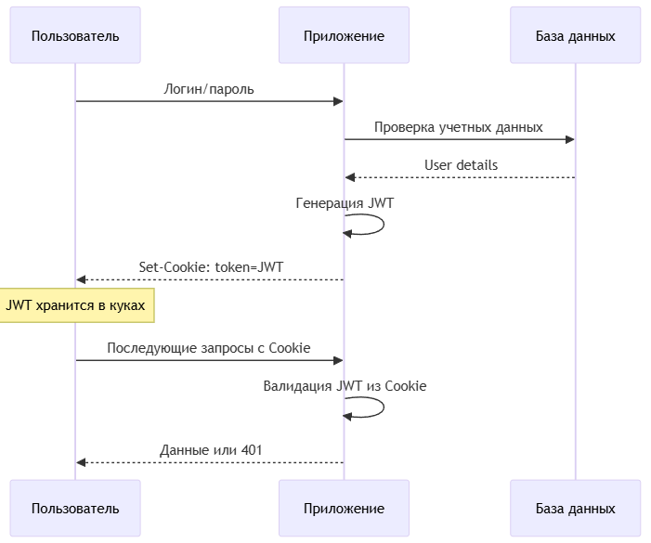

Security: JWT Stateless
JwtRequestFilter – отвечает за обработку запросов и проверку наличия токена. JwtTokenUtil – отвечает за генерацию, валидацию и обработку токена.
PasswordService – шифрует пароль на основании метода шифрования из конфигурации PasswordEncoderConfig
Notes:
🛡️ Архитектурные решения:
• HttpOnly Cookies
Токен недоступен из JavaScript → защита от XSS-атак
Автоматическая отправка браузером → удобство разработки
• Stateless подход
Нет сессий на сервере → горизонтальное масштабирование
Вся информация в JWT payload → быстрая валидация

Slide 16
Локализация
Реализована единая система сообщений для валидации, ошибок и бизнес-логики.
От валидации форм до бизнес-ошибок — все сообщения централизованы, категоризированы и готовы к локализации на любые языки
Категория | Примеры | Назначение
Validation | validation.BankAccount.accountName.notBlank | Валидация форм
Business | business.transaction.currency.mismatch | Бизнес-логика
Exceptions | exception.entity.not.found.bank | Обработка ошибок
Security | security.UserService.notAuthenticated | Безопасность
Notes:
🛡️ Архитектурные решения:
• HttpOnly Cookies
Токен недоступен из JavaScript → защита от XSS-атак
Автоматическая отправка браузером → удобство разработки
• Stateless подход
Нет сессий на сервере → горизонтальное масштабирование
Вся информация в JWT payload → быстрая валидация

Slide 17
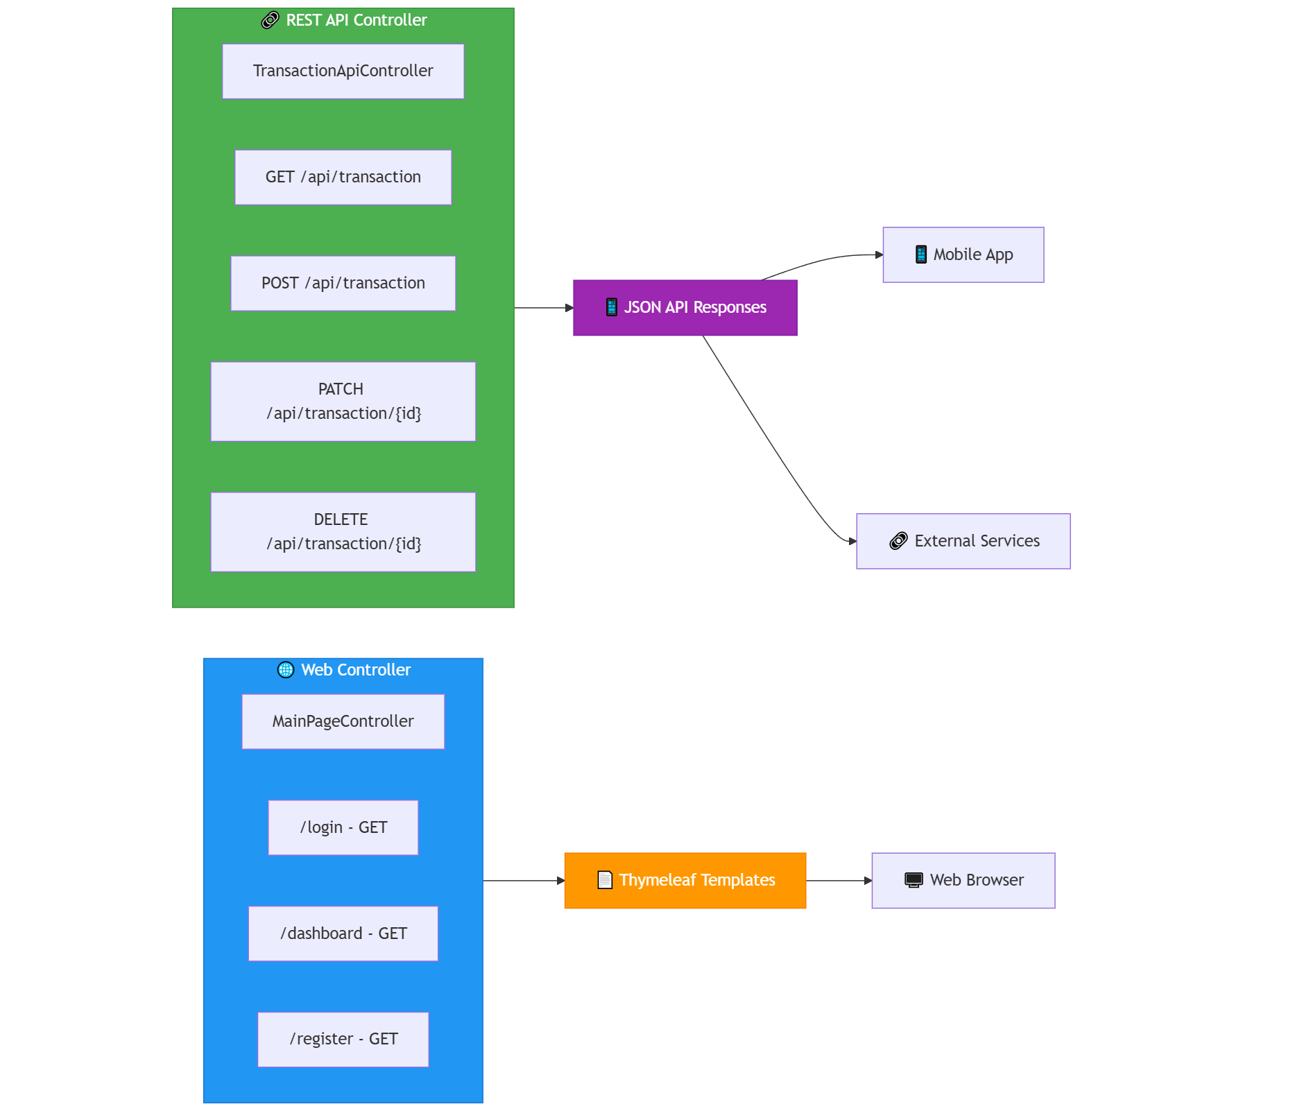
Контроллеры
Разделение ответственности:
Web контроллеры → Пользовательский интерфейс
API контроллеры → Программный интерфейс
Единая аутентификация:
Одинаковый механизм для Web и API
JWT токены в HttpOnly куках
Стандартные Spring Security аннотации

Slide 18
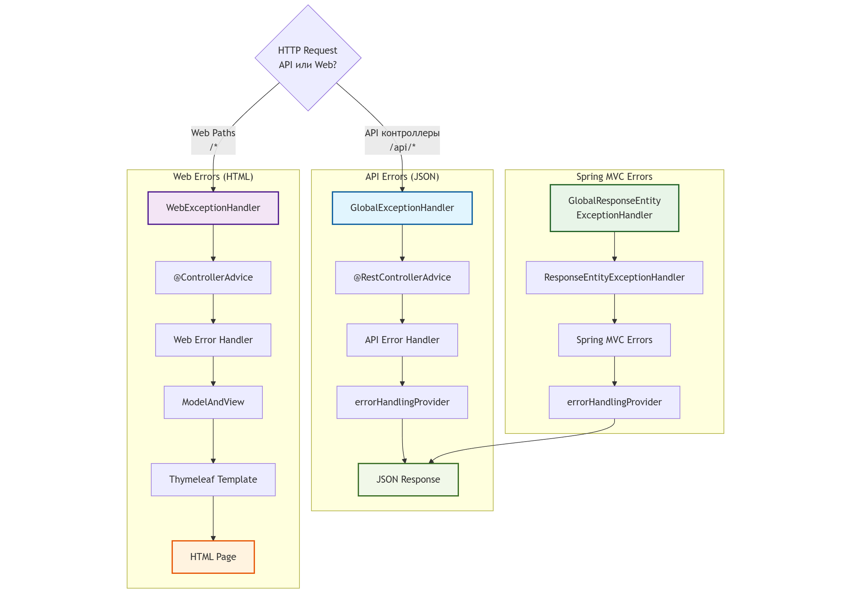
Обработка ошибок

Slide 19
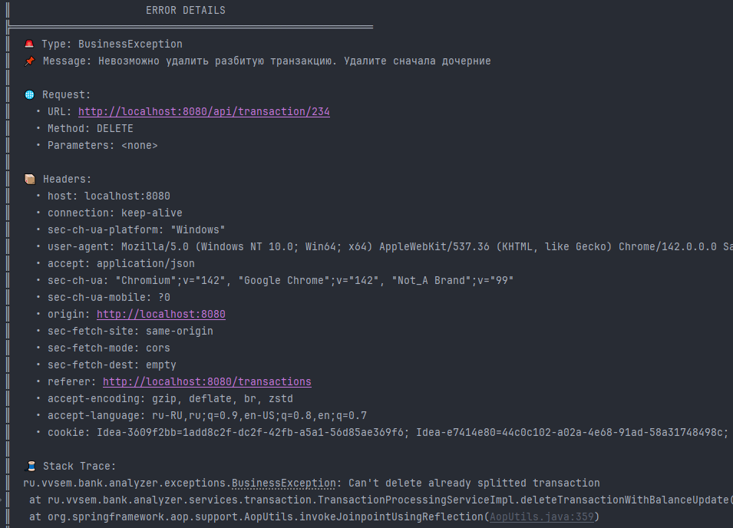

Логирование исключений

Slide 20
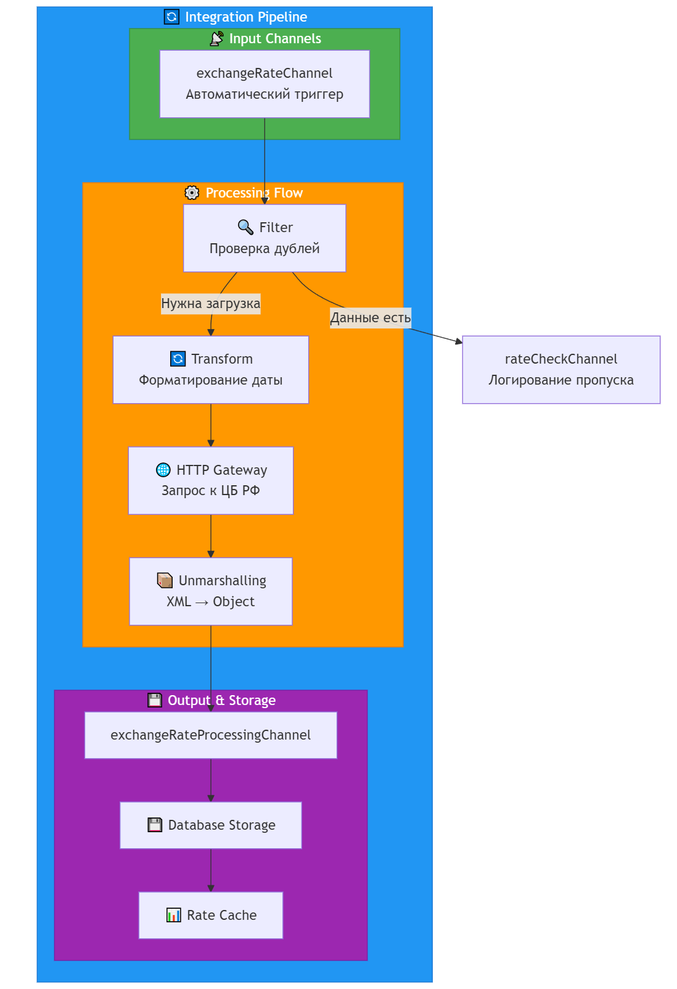
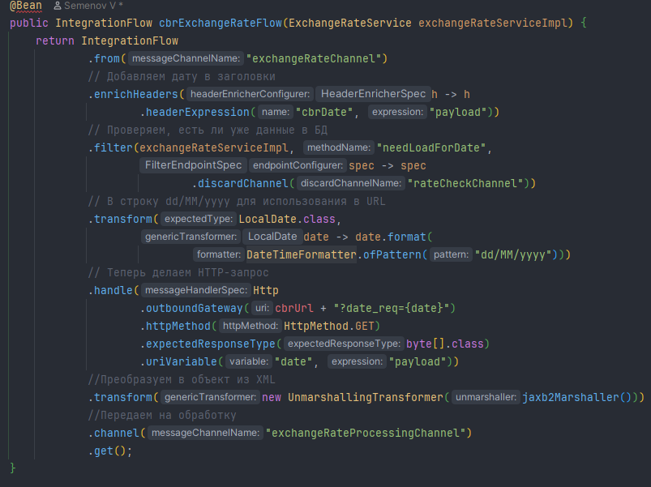
Загрузка Курсов ЦБ

Slide 21
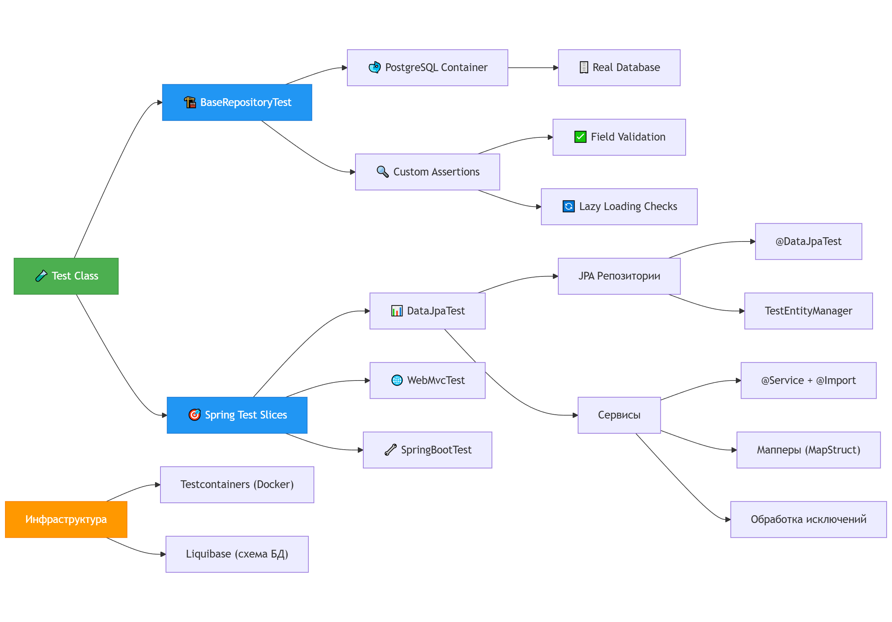
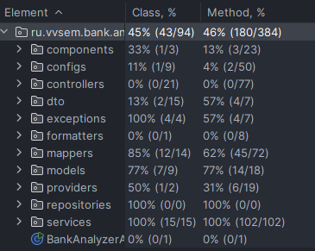
Тестирование

Slide 22
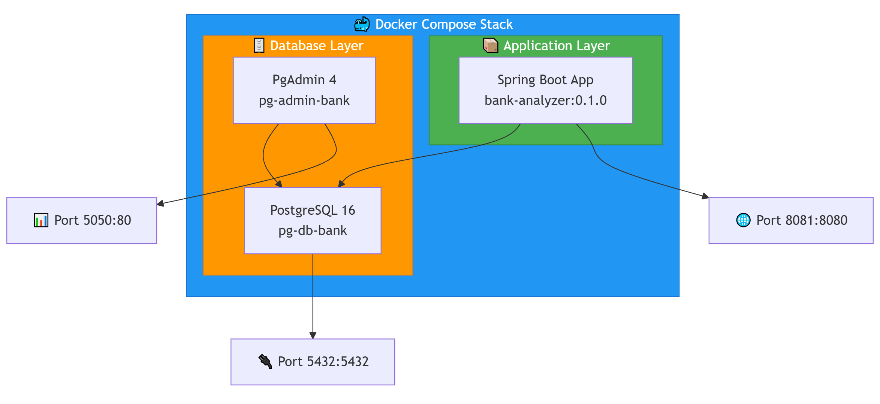
Docker
Приложение и БД в одной сети
Нет прямого доступа извне к БД
Безопасная коммуникация между контейнерами
Notes:
Production-готовность - health checks, персистентность, сеть
Отказоустойчивость - правильные зависимости и проверки готовности
Безопасность - изолированная сеть, нет прямого доступа к БД
Операционный комфорт - встроенные инструменты мониторинга (pgAdmin)

Slide 23
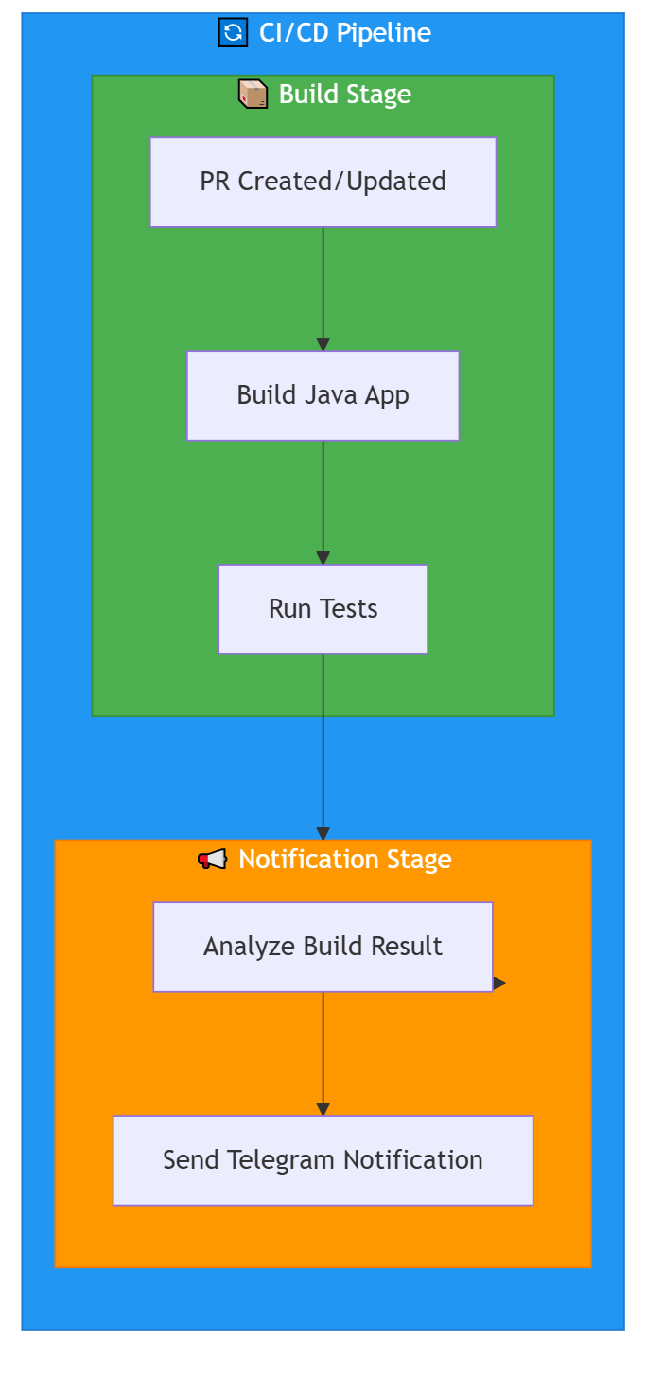
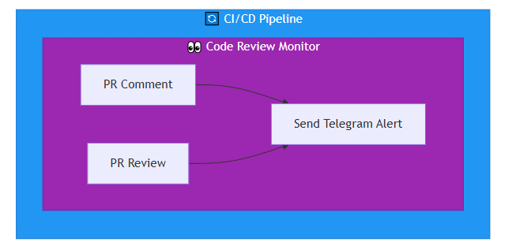
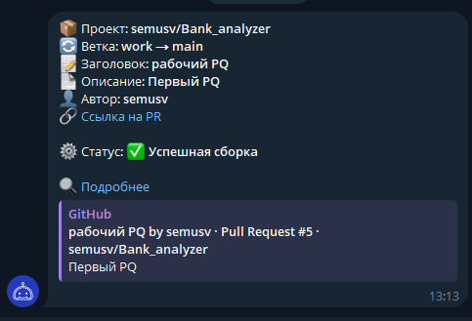
CI/CD: Автоматизация сборки и мониторинга
Notes:
Production-готовность - health checks, персистентность, сеть
Отказоустойчивость - правильные зависимости и проверки готовности
Безопасность - изолированная сеть, нет прямого доступа к БД
Операционный комфорт - встроенные инструменты мониторинга (pgAdmin)

Slide 24
Демонстрация работы приложения

Slide 25

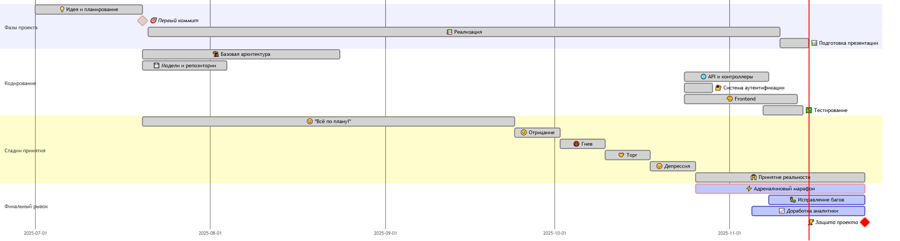
Хронология событий
Финальный
марафон
Летний релакс
Осенняя хондра
[15 коммитов] ██░░░░░░░░ 17%
── "У меня ещё куча времени!"
── 0.25 коммитов в день
── Перерывы на мороженое 🍦
[5 коммитов] █░░░░░░░░░ 6%
── "Надо бы начать..."
── 0.08 коммитов в день
── Продуктивная прокрастинация
[70 коммитов] ███████░░░ 77%
── «Вот чем я займусь в отпуске"
── 3.5 коммитов в день
── Кофе наше все☕

Slide 26
Выводы
Сложность | 3 балла
Полезность | 10 баллов
Время | 10 баллов
Коммитов | +/- 90 штук
Bank Analyzer достойно показывает переход от учебного проекта к production-готовому решению, сочетая практическую пользу с технической реализацией.
1. | Создано полноценное веб-приложение
2. | Реализованы ключевые фичи: JWT, аналитика, интеграции
3. | Использованы базовые практики: Spring Boot, JWT, REST, Liquibase, i18n
4. | Уделено внимание UX и визуалу
5. | Код соответствует стандартам (Checkstyle, Maven)
6. | Реализованы базовые сценарии тестирования

Slide 27
Вопросы и рекомендации
+
–
если есть вопросы
если вопросов нет

Slide 28

Спасибо за внимание!

Slide 29


